Slide 1

Организация дистанционного обучения на платформе СДО Moodle
Носырев Артем Игоревич
учитель информатики
Nosyrev.a.i@mail.ru

Slide 2
Что такое Moodle?
Moodle — система управления курсами (электронное обучение), также известная как система управления обучением или виртуальная обучающая среда

Slide 3
Для того чтобы решить ряд проблем при переходе на дистанционное обучение в нашей школе была запущена система организации дистанционного обучения. За основу был взят движок системы электронного обучения Moodle. Эта система представляет из себя интернет ресурс, в котором администратор или учитель создает свой «курс».
Единовременно подключалось большое количество пользователей (около 400), и нагрузка на хостинг была огромная и предоставленный хостинг не справлялся.

Slide 4
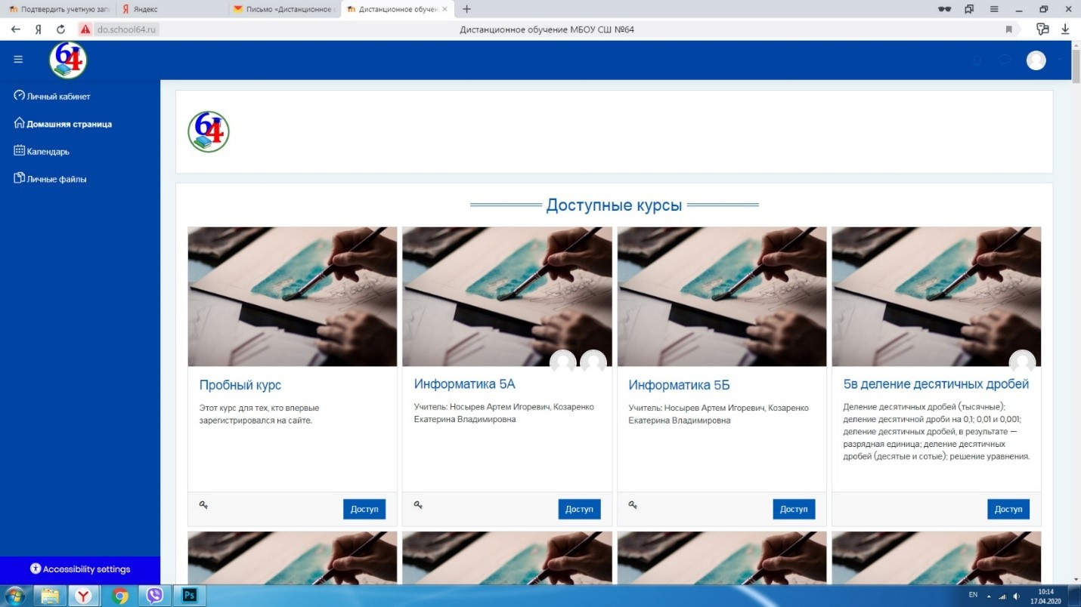

Slide 5
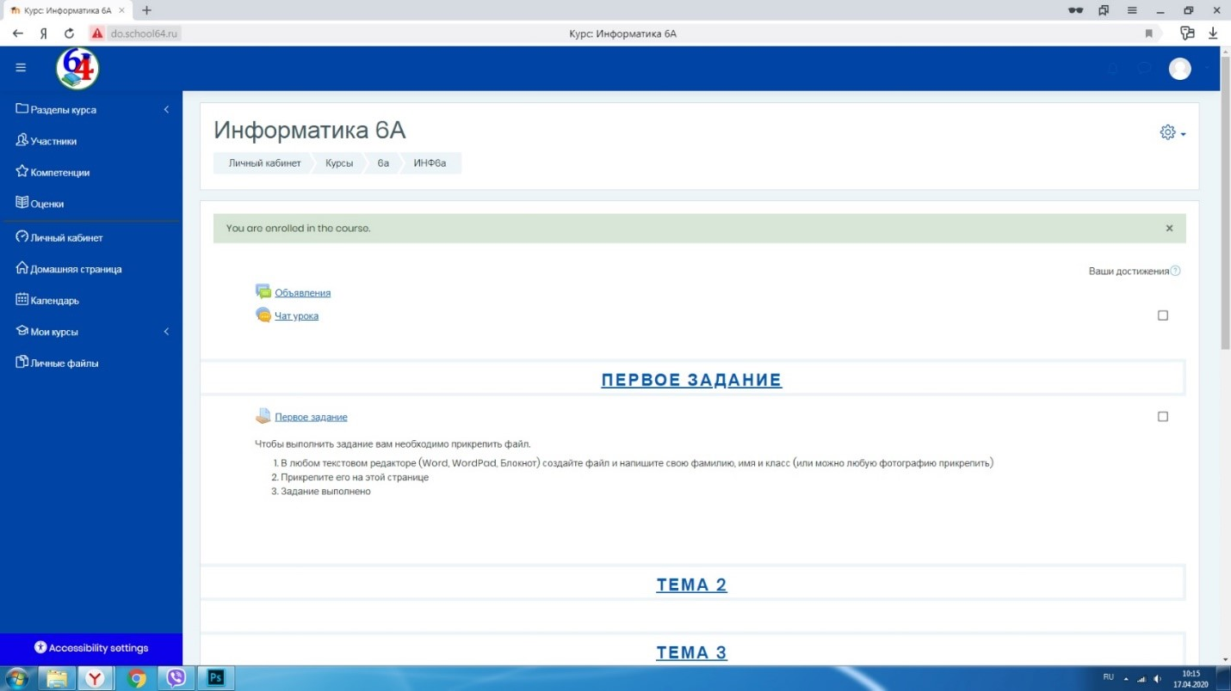

Slide 6
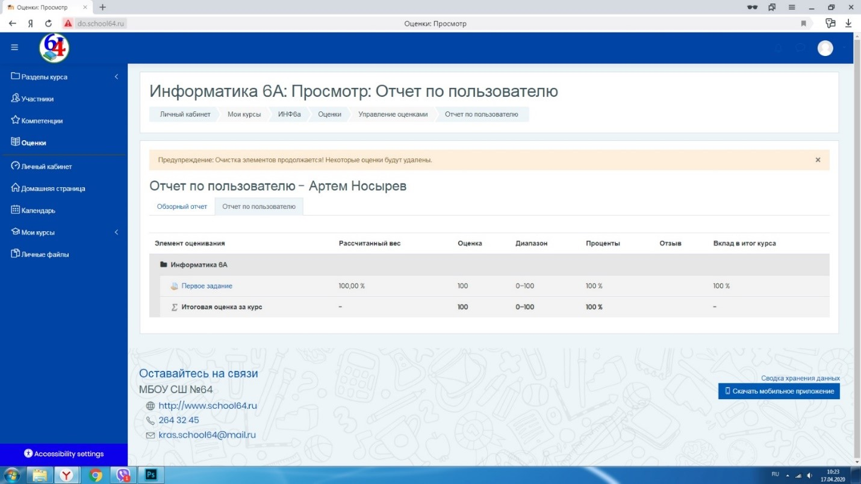

Slide 7
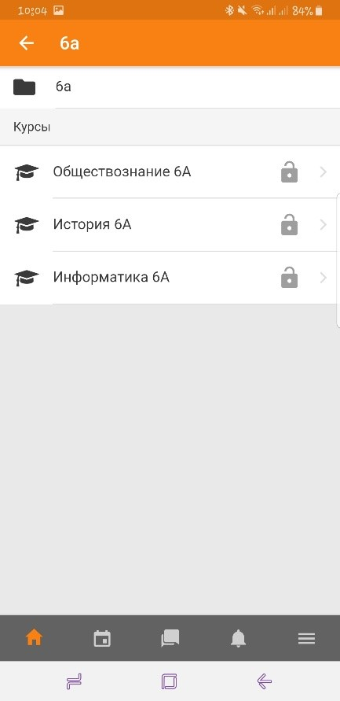
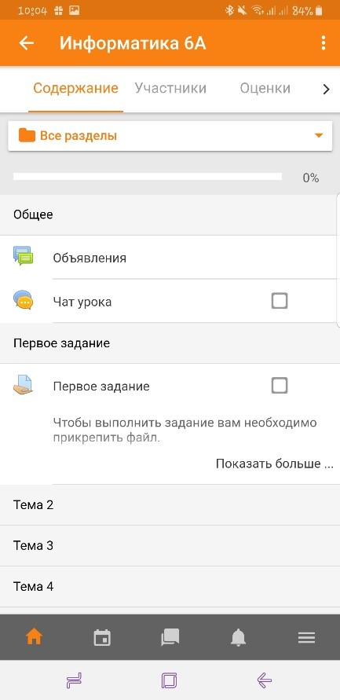
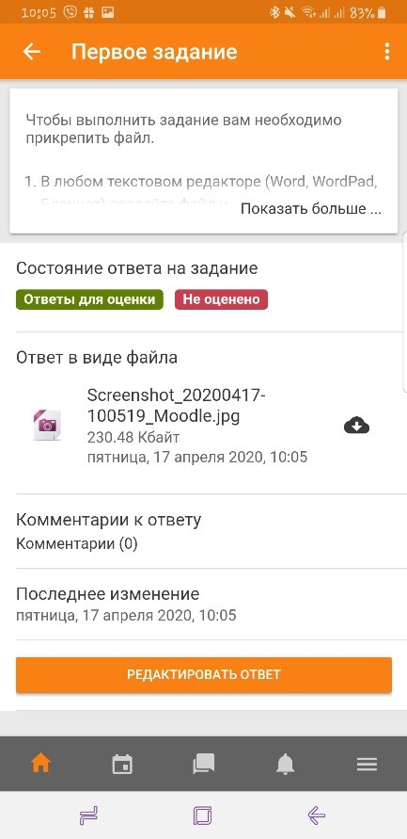

Slide 8
Демонстрация
http://sdo.school64.ru

